Slide 1
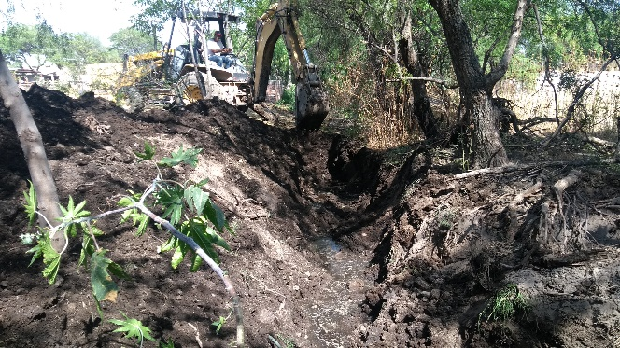
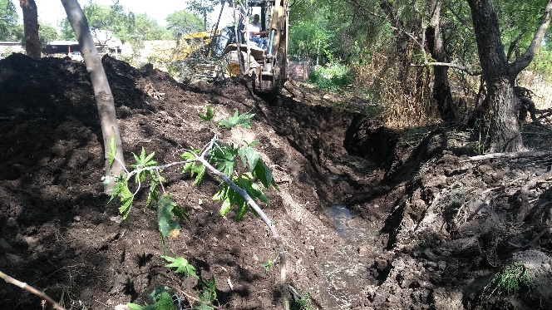
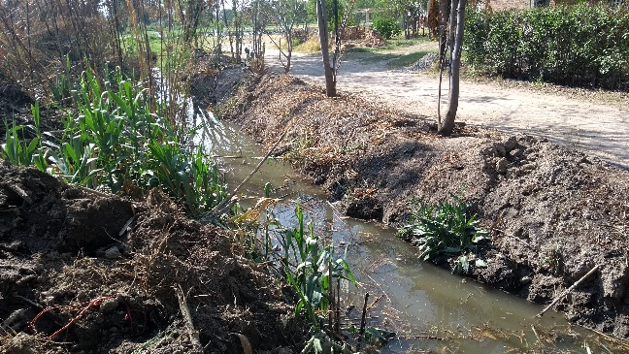
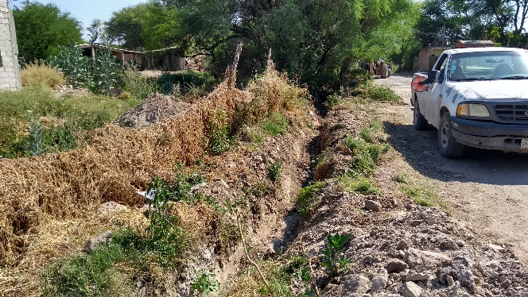
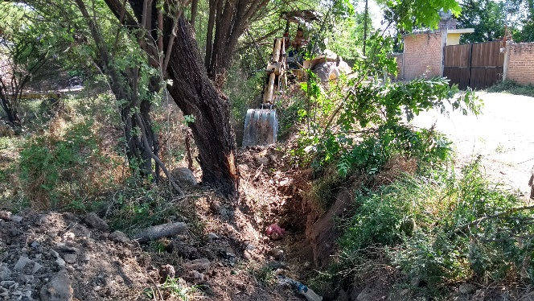
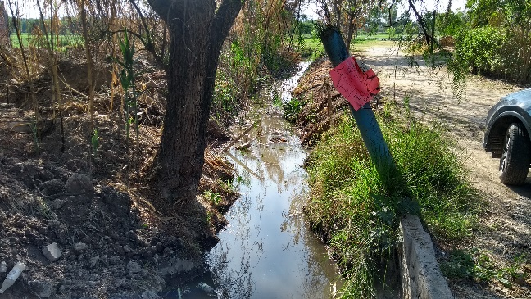
REPORTE MES DE ABRIL
MAQUINARIA
DESAZOLVES EN LA COMUNIDAD DE SAN ROQUE DE MONTES
FECHA INICIO
CONCEPTO
UNIDAD
CONCEPTO
FECHA TERMINO
01/04/2020
CANAL DE DESAGÜE ATRÁS DE PRESSCOLAR
CANAL DE DESAGÜE EN CALLE DURANGO
CANAL AGUAS NEGRAS CALLE HIDALGO
ML
ML
ML
105
150
3/04/2020
CANAL DE DESAGÜE ATRÁS DE PRESSCOLAR
CANAL DE DESAGÜE EN CALLE DURANGO
CANAL AGUAS NEGRAS CALLE HIDALGO

